Slide 1
Micro Robot Developer Kit
ชุดพัฒนาหุ่นยนต์ขนาดเล็ก

Slide 2
Micro Robot Developer Kit
จัดทำโดย
นายวิทยา ศุภวรางกูล รหัส 40010728
นายเอนก กอธนสาร รหัส 40011051
อาจารย์ที่ปรึกษา
รศ.สมศักดิ์ มิตะถา

Slide 3
หลักการและเหตุผล
การสร้างและพัฒนาหุ่นยนต์ที่ง่าย และ สะดวกรวดเร็ว
การออกแบบวงจรดิจิตอลด้วยภาษา VHDL
โครงงานชุดพัฒนาหุ่นยนต์ขนาดเล็ก
Micro Robot Developer Kit

Slide 4
วัตถุประสงค์
แสดงในงานวิศวะลาดกระบังประยุกต์ 2000
สร้างชุดพัฒนาหุ่นยนต์ขนาดเล็กสำเร็จรูป
ศึกษาการออกแบบวงจรดิจิตอลด้วย VHDL

Slide 5
Plan
July
Week 1-3
July-Aug
Week 4-12
Sep-Nov
Week 13-21
Nov-Jan
Week 22-28
Testing and Documentation
Study and Analysis
Design
Implementation
Current Product
VHDL and CPLD
I/O Circuit and Control
Prototype Robot (Programmed Robot)
Write the Thesis
Conceptual Design
Top level Block Diagram
Interface and I/O Design
Controller Module
I/O Module
System Integration , Programming , Testing

Slide 6
สิ่งที่นำเสนอ
Study and Analysis phase
  ผลการศึกษาผลิตภัณฑ์
  ผลการศึกษา CPLD
Design phase
  Conceptual Design
  Top level Block Diagram
  Interface Design
  Module Design
Module ที่สร้างเสร็จ และ ปัญหาที่พบ

Slide 7
Study and Analysis
ผลการศึกษาผลิตภัณฑ์ในท้องตลาด
ผลการศึกษาผลิตภัณฑ์ในท้องตลาด
ผลการศึกษาชิปCPLD

Slide 8
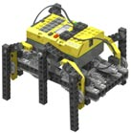
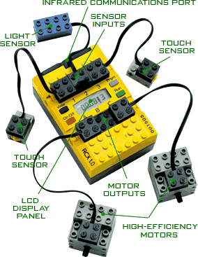
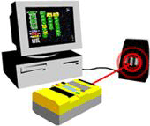
LEGO MindStroms

Slide 9
LEGO MindStroms
ข้อดี
ข้อเสีย
สามารถโปรแกรมได้ง่าย
ประกอบเป็นรูปต่างๆ ได้ตามต้องการ
มีส่วนติดต่อ I/P กับ O/P จำกัด
โครงสร้างยังไม่แข็งแรงพอ

Slide 10
Study and Analysis phase
ผลการศึกษาผลิตภัณฑ์ในท้องตลาด
ผลการศึกษาชิปCPLD
ผลการศึกษาชิปCPLD

Slide 11
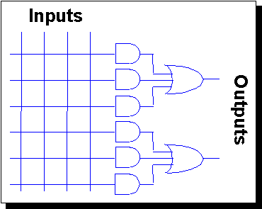
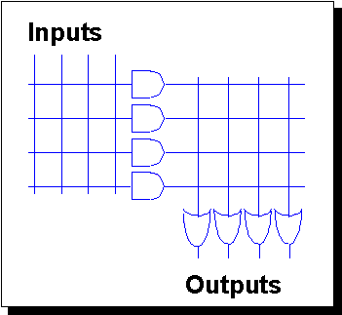
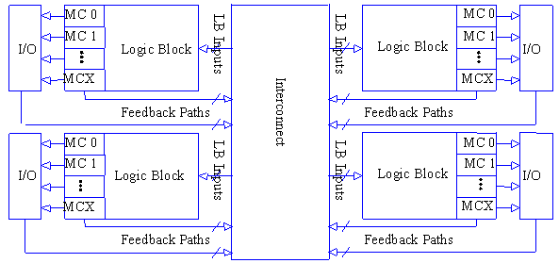
CPLD
เกิดจากการเชื่อมต่อระหว่าง SPLDs มากกว่า 2 ตัวขึ้นไป
or
SPLDs
JOIN
CPLDs

Slide 12
Benefit in CPLD
Lower Development Costs
Ease of Design
CPLD
More Product Revenue
Reduce Board Area

Slide 13
Design phase
Conceptual Design
Conceptual Design
Top level Block Diagram
Interface Design
Controller and I/O Module Design

Slide 14
Conceptual Design
โมดูลควบคุม
I/O Module ใช้ CPLD ควบคุม
ส่งข้อมูลผ่าน I2C Bus
Control Module ใช้ MCS51 ควบคุม
I/O Module
โมดูลขับเคลื่อน
แบ่งส่วนประกอบเป็น Module
แต่ละ Module มี คำสั่งควบคุมเฉพาะ

Slide 15
Design phase
Conceptual Design
Top level Block Diagram
Top level Block Diagram
Interface Design
Controller and I/O Module Design

Slide 16
Top Level Block Diagram
Controller Module
Controller
Part
User Interface
Part
Additional
Module
Bus
Mobile
Module
Infrared
Module
Ultrasonic
Module

Slide 17
Design phase
Conceptual Design
Top level Block Diagram
Interface Design
Interface Design
Controller and I/O Module Design

Slide 18
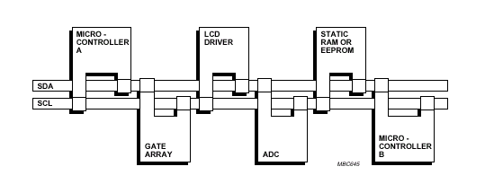
I2C Bus
สายสัญญาณ 2 เส้น (SCL,SDA)
Max. Bit Rate = 100KBit/s
Max. Devices = 127 devices

Slide 19
Interface Design (Bus Structure)
SCL
SDA
INT0
INT1
INT2
INT3
INT4
INT5
RESET
+5 V
GND

Slide 20
Design phase
Conceptual Design
Top level Block Diagram
Interface Design
Controller and I/O Module Design
Controller and I/O Module Design

Slide 21
Controller and I/O Module Design
Controller Module Design
Controller Module Design
I/O Module Design

Slide 22
Controller Module
Controller Module
Controller
Part
Controller
Part
User Interface
Part
ควบคุมการทำงานของหุ่นยนต์
รับ Input / Output จากผู้ใช้

Slide 23
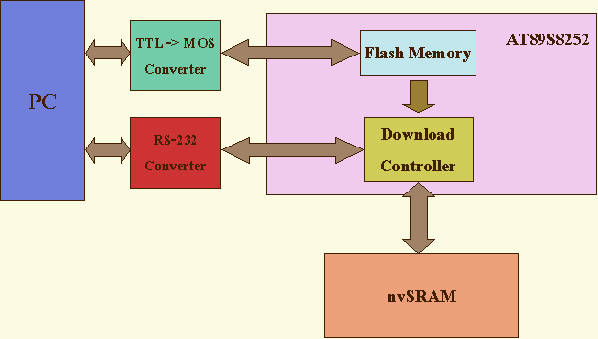
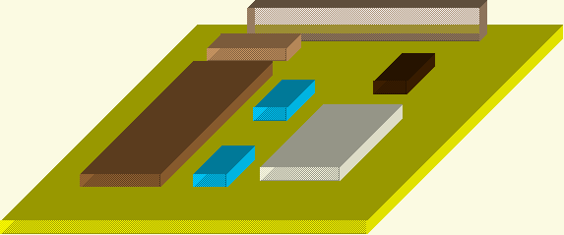
Controller Part
ใช้ Microcontroller เบอร์ AT89S8252 ของบริษัท Atmel
หน่วยความจำแบบ nvSRAM ขนาด 32 kB
รับส่งข้อมูลกับพอร์ตอนุกรมของคอมพิวเตอร์ได้โดยตรง
ภาพจำลอง Controller Part ที่เสร็จสมบูรณ์
โปรแกรมการทำงานผ่าน Parallel Port

Slide 24
Controller and I/O Module Design
Controller Module Design
I/O Module Design
I/O Module Design

Slide 25
I/O Module Design
ส่วนควบคุมการทำงานของ Moduleใน CPLDs
PCF8574
I/O Circuit
I2C
Interface
Controller
Interface
Module
Module
Controller
I/O
Controller
I/O Circuit
I/O Circuit
ส่วนควบคุมการทำงานของ I/O

Slide 26
I/O Module
User Interface Module
User Interface Module
Mobile Module
Infrared Module
Ultrasonic Module

Slide 27
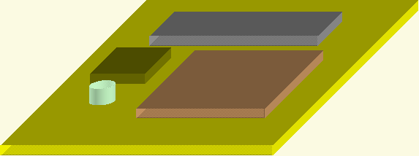
User Interface Module
UI I/O Controller
UI Module
Controller
LCD Controller
LCD Circuit
Sound Maker
Buzzer Circuit
Keyboard
Controller
Keyboard Circuit
ส่วนควบคุมการทำงานของ I/O
รับข้อมูลผ่านทาง Keyboard
แสดงข้อมูลผ่านทาง LCD
สร้างเสียงตามความถี่และช่วงเวลาที่ต้องการ
ภาพจำลอง User Interface Module

Slide 28
Instruction of User Interface Module
LCD Instructions
  writeChar(Char c)
  writeString(String s)
  clrDisplay( )
  gotoHome( )
KeyPad Instruction
  Char getKey( )
Buzzer Instructions
  genTone(Int frequency,Int delay)
  genSound(Byte defined_sound)
  stop_sound( )

Slide 29
I/O Module
User Interface Module
Mobile Module
Mobile Module
Infrared Module
Ultrasonic Module

Slide 30
Mobile Module
ใช้ล้อในการเคลื่อนที่
มีช่องสำหรับ Battery ของหุ่นยนต์
มีวงจรตรวจวัดพลังงานอยู่ภายใน Module
ส่วนขับเคลื่อนมีอยู่ 2 แบบ ได้แก่
DC Motor
Stepping Motor

Slide 31
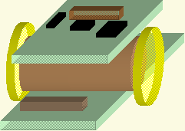
DC Motor Mobile Module
DC Motor I/O Controller
DC Motor
Module
Controller
L DC Motor
DC Motor
Drive Circuit
R DC Motor
Power Monitor
Power Checker
ส่วนควบคุมการทำงานของ I/O
สั่งเดินหน้า ถอยหลัง หมุน ซ้าย,ขวา แต่ละล้อได้อย่างอิสระ
ตั้งความเร็วในการเคลื่อนที่ของ Motor ทั้งซ้าย และ ขวา
สั่งหยุดแต่ละล้อได้อย่างอิสระ
ภาพจำลอง DC Motor Mobile Module

Slide 32
Instruction of DC Motor Mobile Module
setSpeed(Byte motor,Byte speed)
setDirection(Byte motor,Byte direction)
start(Byte motor)
stop(Byte motor)
free(Byte motor)

Slide 33
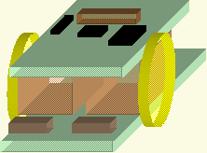
Stepping Motor Mobile Module
Stepping Motor I/O Controller
Stepping Motor
Module
Controller
L Step Motor
L MotorDriver
R Step Motor
R MotorDriver
Power Monitor
Power Checker
ส่วนควบคุมการทำงานของ I/O
ควบคุมการหมุน และ ความเร็วของ Motor ทั้งสองข้างได้อย่างอิสระ
สั่งเดินหน้า ถอยหลัง หมุนซ้าย หมุนขวา ตาม Step ที่กำหนด
ภาพจำลอง Stepping Motor Mobile Module

Slide 34
Instruction of Stepping Motor Module
setSpeed(Byte motor,Byte speed)
setStep(Byte motor,Int step)
setDirection(Byte motor,Byte direction)
start(Byte motor)
stop(Byte motor)
free(Byte motor)

Slide 35
I/O Module
User Interface Module
Mobile Module
Infrared Module
Infrared Module
Ultrasonic Module

Slide 36
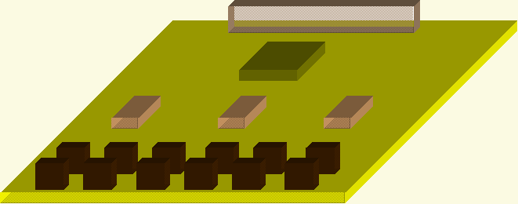
Infrared Module
Infrared I/O Controller
Infrared
Module
Controller
Infrared_11
Infrared Circuit 11
Infrared_10
Infrared Circuit 10
Infrared_00
Infrared Circuit 00
ใช้อินฟาเรดในการตรวจสอบพื้นผิวที่ไม่ห่างมากนัก
ตั้งค่าของ Pattern ต้องการตรวจจับได้
ภาพจำลอง Infrared Module

Slide 37
Instruction of Infrared Module
Int getIRData( )
setIRPattern(Int pattern)
Int getIRPattern( )

Slide 38
I/O Module
User Interface Module
Mobile Module
Infrared Module
Ultrasonic Module
Ultrasonic Module

Slide 39
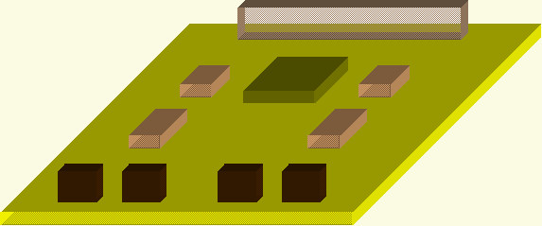
Ultrasonic Module
Ultrasonic Controller
Ultrasonic
Module
Controller
Ultrasonic 1
Ultrasonic Circuit 1
Ultrasonic 0
Ultrasonic Circuit 0
สามารถตรวจสอบสิ่งกีดขวาง และ วัดระยะทางได้
ตั้งค่าของระยะทางที่ต้องการ แล้ว ให้ส่งสัญญาณกลับมาได้
ภาพจำลอง Ultrasonic Module

Slide 40
Instruction of Ultrasonic Module
Int getUSData(Byte module,Byte part)
setUSRange(Byte module,Byte part,Int range)
Int getUSRange(Byte module,Byte part)

Slide 41
โมดูลที่สร้างเสร็จ
โมดูลที่สร้างเสร็จ
โมดูลที่สร้างเสร็จ

Slide 42
โมดูลที่สร้างเสร็จ
Module | โปรแกรมควบคุม | CPLD ควบคุม | Prototype Board
Controller | Download Monitor | - | YES
User Interface | - | NO | NO
DC Motor | - | not Completed | YES
Stepping | - | not Completed | YES
Infrared | - | NO | YES
Ultrasonic | - | NO | NO

Slide 43
ปัญหาที่พบ
PCF8574
I2C
Interface
Controller
I2C Data 1
I2C Data 2
I2C Data 2
8 bits Data 1
8 bits Data 2
ไม่รับรู้ว่าเป็นข้อมูลชุดใหม่

Slide 44
Next Plan
Implementation pharse
  เขียนวงจรควบคุม CPLD แต่ละ Module ให้เสร็จ
  สร้างต้นแบบที่เป็น PCB
  System Integration
  เขียนโปรแกรมควบคุมการทำงานของโมดูลควบคุม
Final testing and Documentation pharse
  นำผลงานสร้างเป็นหุ่นยนต์ Programmable Robot
  เขียนวิทยานิพนธ์

Slide 45
จบการนำเสนอ

